Slide 1
포인트에 생체인식기술 적용
23조 1891161 김정현
1891170 김지연
1891196 박세희

Slide 2

목차
1. 현재 포인트 적립 방식
2. 현재의 문제점
3. 우리가 생각한 보안 방법
4. 적용 과정
5. 적용했을 시 이점

Slide 3

P

Slide 4
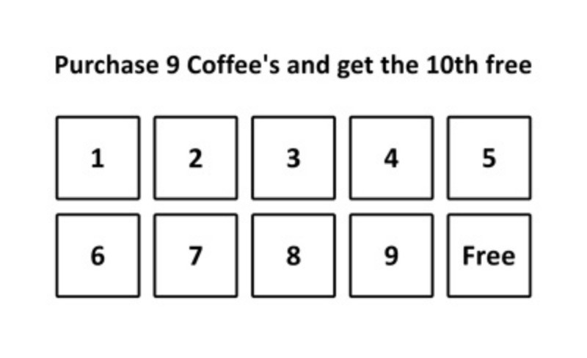
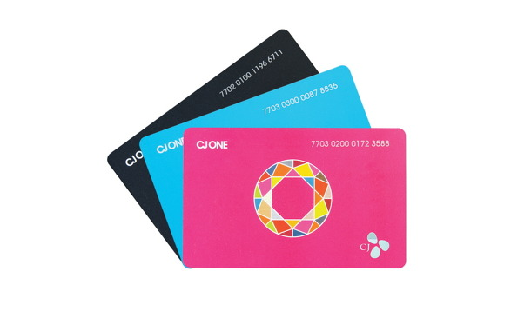
OFFLINE
ONLINE

Slide 5
문제점?
적립 카드 분실
타인의 포인트 도용 가능
손님이 적립x 직원이 대신 적립

Slide 6
생체인식기술
지문인식 (Fingerprint)
안면인식 (Facial recognition )
홍체인식 (Iris- scan)
음성인식 (Voice recognition)
망막인식 (Retina-scan )
서명 (Signature- scan)
손 모양 (Hand geometry )

Slide 7

지문인식
가장 간편하고 비용이 저렴
신뢰도 안정도
에러율이 적어 인식률이 높음
하지만, 지문 손상 시 적용 불가능

Slide 8
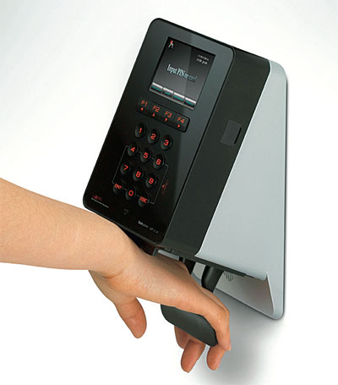
정맥인식
손등이나 손목의 정맥모양으로 신원 식별
적외선을 이용해 혈관을 투시
복제가 거의 불가능

Slide 9

지문
or
정맥
P
생체정보 일치 -> 자동 적립

Slide 10
생체인식기술
복제가 거의 불가능
도난 혹은 위조 방지
감사기능이 완벽하게 구축 가능

Slide 11
사용자
보안성의 향상효과
쉽게 로그인 가능, 비밀 유지
도용 불가
공공의 측면
사기행위 쉽게 적발 가능
타인 정보의 오용과 남용 위험 줄일 수 있음

Slide 12
출처
http://coffeexplorer.com/551
http://shadedcommunity.com/2017/06/06/%EC%95%88%EB%A9%B4%EC%9D%B8%EC%8B%9D-%EC%B6%9C%EA%B5%AD%ED%99%95%EC%9D%B8-3%EA%B0%9C-%EA%B3%B5%ED%95%AD%EC%9C%BC%EB%A1%9C-%ED%99%95%EB%8C%80/
http://www.dt.co.kr/contents.html?article_no=2014022402010960718001

